Slide 1
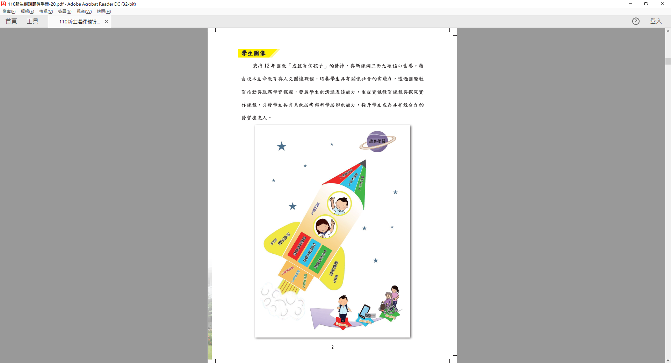
高二學習歷程檔案
團體諮詢講座
德光中學
王志豪老師
郭秀櫻老師

Slide 2
1
學習歷程檔案講綱

Slide 3
2
學習歷程檔案的種類04：45
3
課程學習成果的形式07：05
4
學習成果的重點
1.專題研究 09：05
2.自主學習計畫 14：45

Slide 4


Slide 5
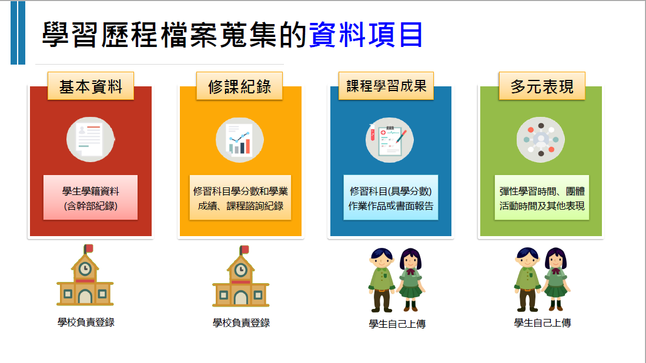
請確定學習歷程檔案平台上的科目學分及老師姓名是正確的
修習科目學分數和學業成績、
課程諮詢紀錄
學生學籍資料
(含幹部紀錄)
請確定學習歷程檔案平台上的基本資料及幹部項目是正確的

Slide 6
修習科目(具學分數)
作業作品或書面報告
一學期最多上傳6件
一學年最多上傳12件
每學年末務必
勾選6件提交給教育部
彈性學習時間
團體活動時間及其他表現
一學期最多上傳10件
一學年最多上傳20件
每學年末務必
勾選10件提交給教育部
有任課老師會認證
不用認證

Slide 7


Slide 8
給大學科系的審查資料
課程學習成果(勾選3件)
學習歷程自述
0.高中學習歷程反思
P.就讀動機
Q.未來學習計畫與
生涯規劃
多元表現(勾選10件)
N.多元表現綜整心得
(800字+3張圖)

Slide 9
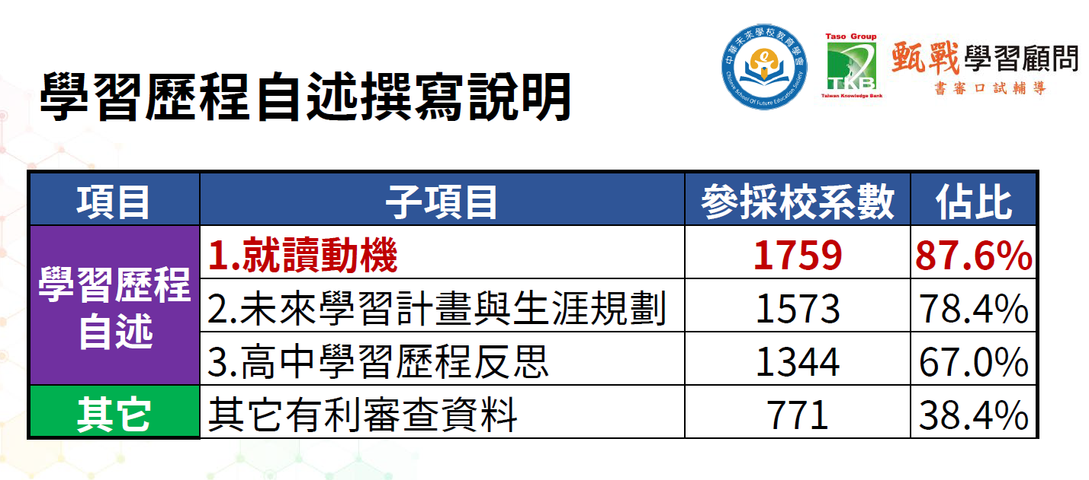

Slide 10
高二重點一：
大學參採 課程學習成果 比例
自然科學領域探究與實作成果 | 28% | 52%
社會領域探究活動成果 | 24%
學科書面報告 | 74%

Slide 11
學校的規劃：
專題研究(二上1+二下1)
多元選修(二下2)
自主學習(二下1)

Slide 12
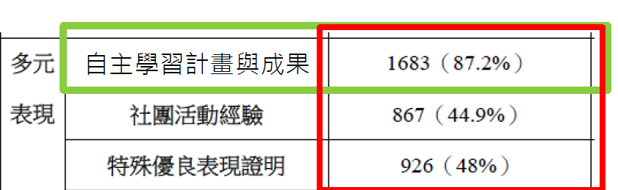
高二重點二：
多元學習成果之
自主學習計畫與成果

Slide 13
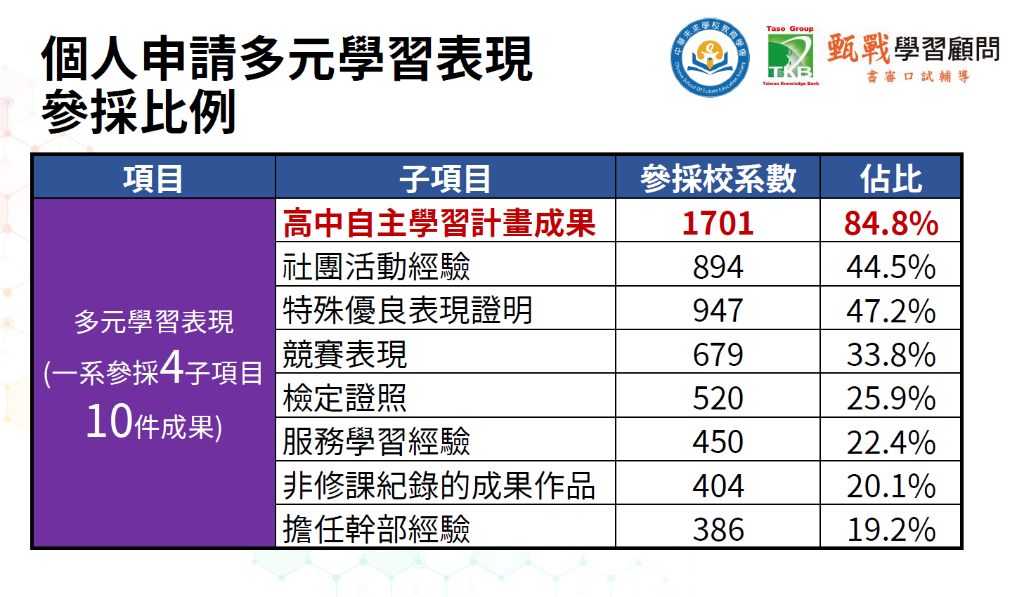

Slide 14
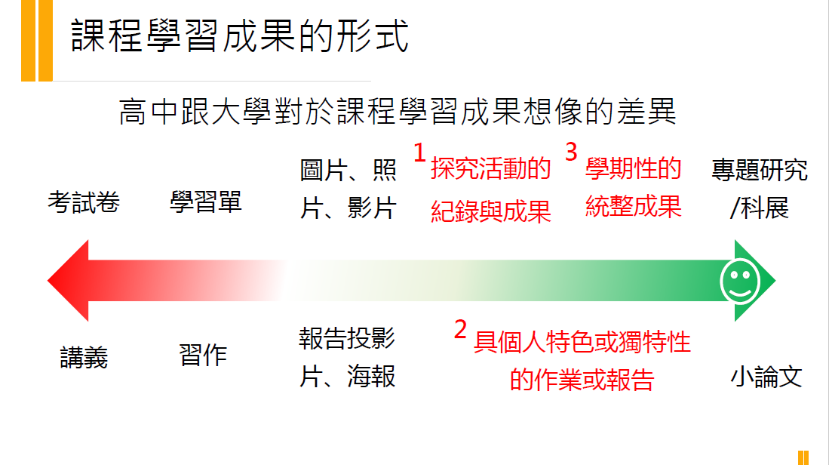
五顆

Slide 15


Slide 16
生涯規劃
尋找自我本質(自我探索)
時間內的存在我
塑造自我能力(培育過程)

Slide 17

高二時期：多元化~嘗試選擇階段
了解多元入學管道
個人實力的培養
備審資料的準備
找尋自己有興趣的大學科系

Slide 18
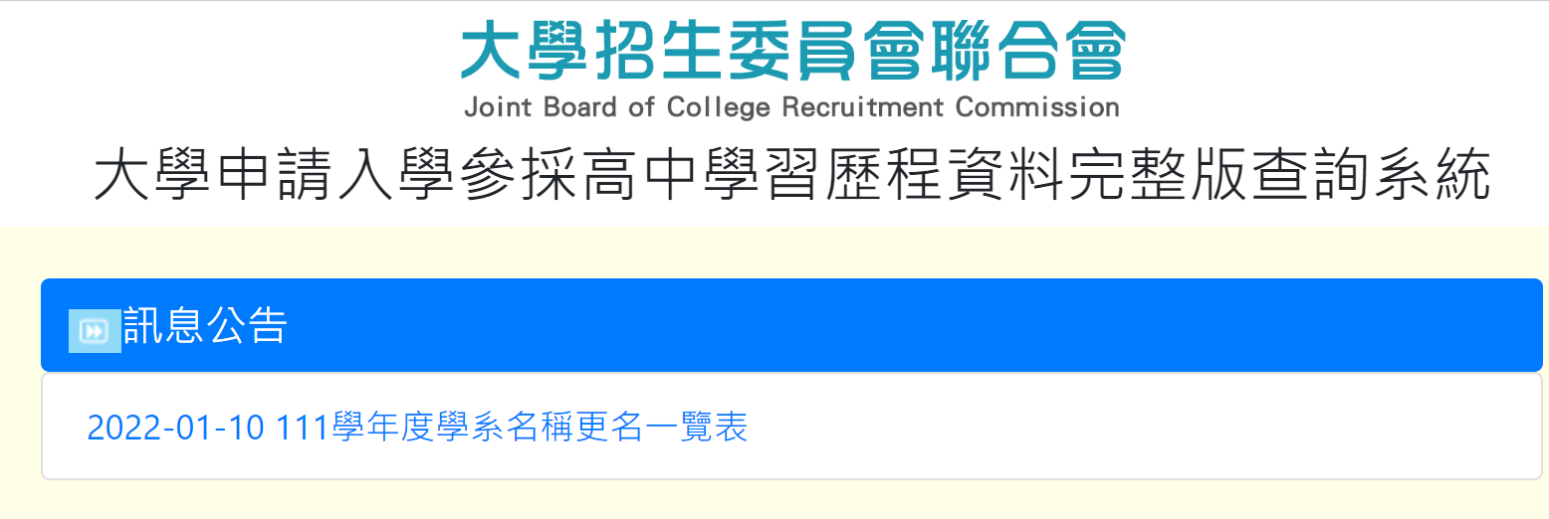
Q1：我的課程學習成果要準備那些科目與方向?
A：課程學習成果的準備建議方向網頁

